Slide 1

Modelo de optimización para la integración de operaciones en curso
y de emergencia
Antonio Sevilla Sastre

Slide 2
Índice de la presentación
01
02
03
04
Planteamiento
del problema
Explicación
del modelo
Técnicas empleadas
Caso de estudio
propuesto
Programación estocástica
y multicriterio
Médecins Sans Frontières

Slide 3
01
Planteamiento
del problema

Slide 4

https://www.sciencedirect.com/science/article/pii/S0272696316300444

Slide 5
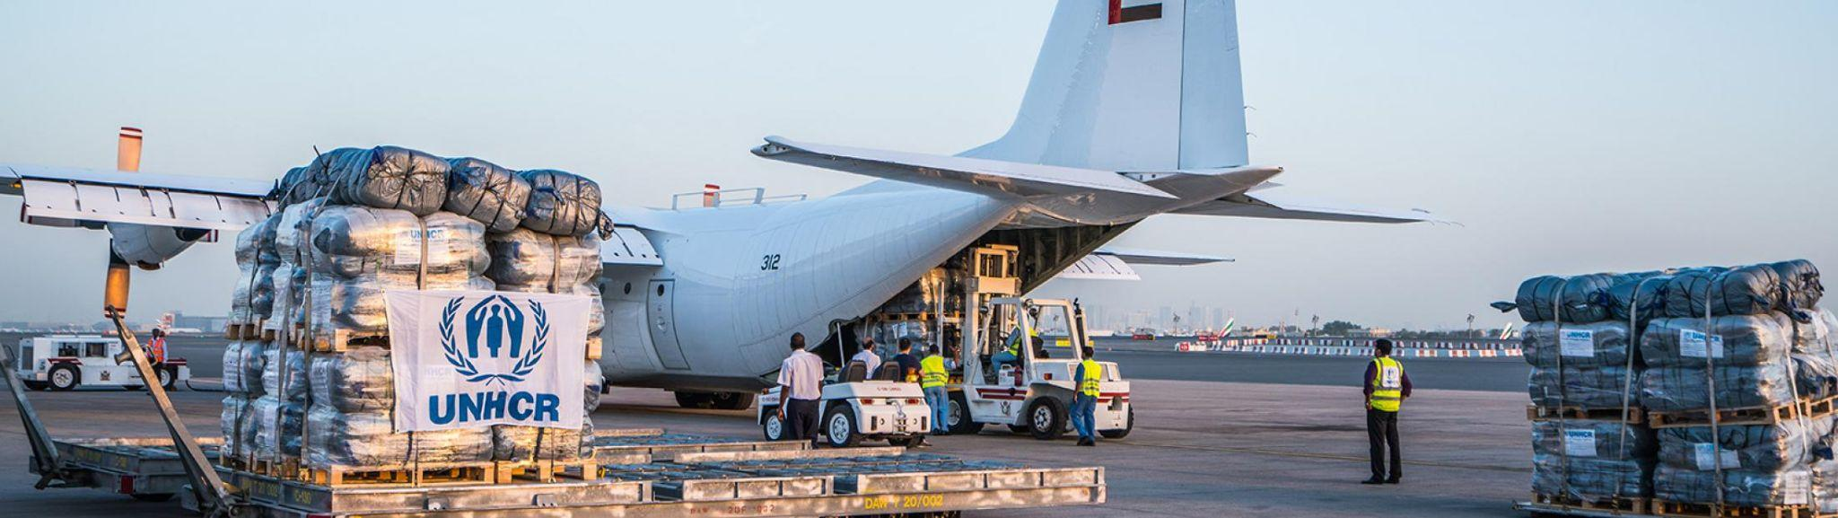

Slide 6
Operaciones sostenidas, en curso

Slide 7
Operaciones de emergencia

Slide 8
Integrar
Operaciones sostenidas, en curso
Operaciones de emergencia

Slide 9
Diferentes demandas

Slide 10
Diferentes demandas
En curso

Slide 11
Diferentes demandas
En curso
Homogénea
Predecible
Aplazable

Slide 12
Diferentes demandas
En curso
Emergencia
Homogénea
Predecible
Aplazable

Slide 13
Diferentes demandas
En curso
Emergencia
Homogénea
Predecible
Aplazable
Heterogénea
Incertidumbre
Urgente

Slide 14
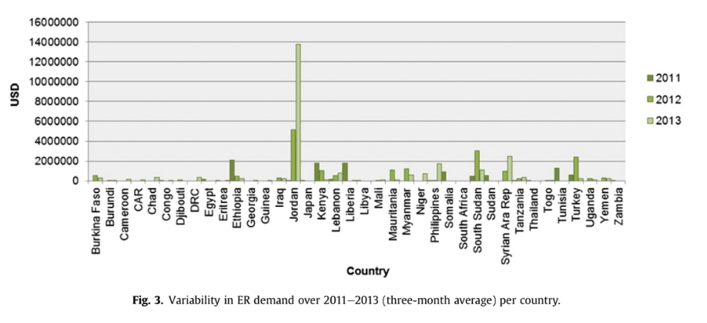

Slide 15
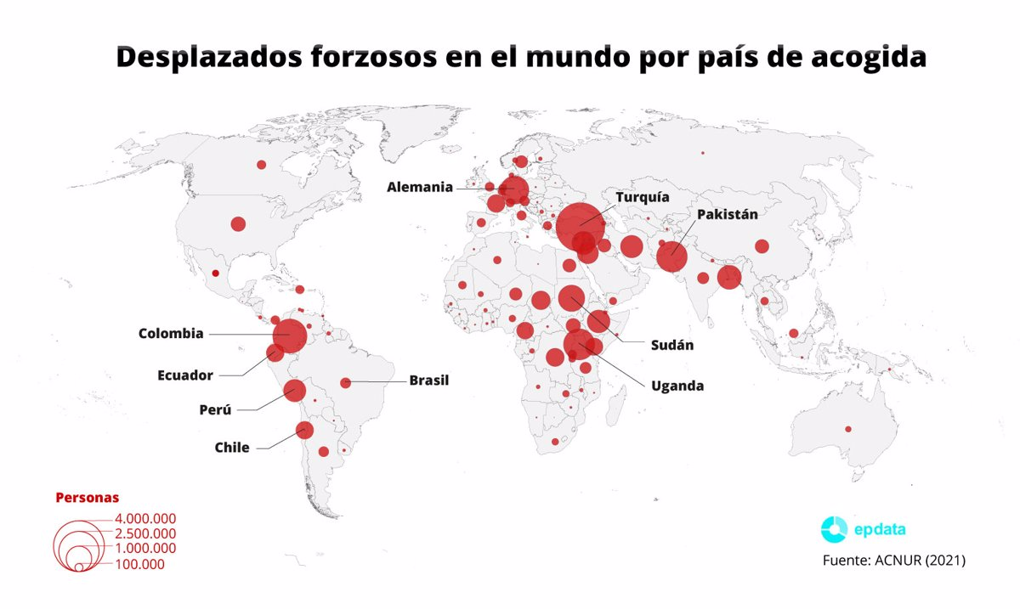

Slide 16
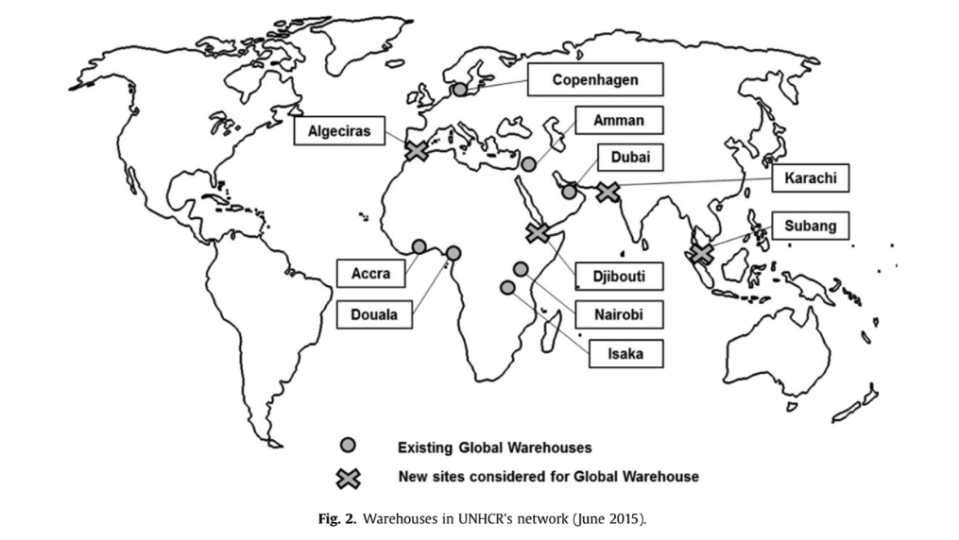

Slide 17
¡Stock preposicionado
para ambos tipos
de operaciones!

Slide 18
Diferentes flujos de transporte

Slide 19
Diferentes flujos de transporte

Slide 20
Diferentes flujos de transporte

Slide 21
Diferentes flujos de transporte

Slide 22
Diferentes costes integrados

Slide 23
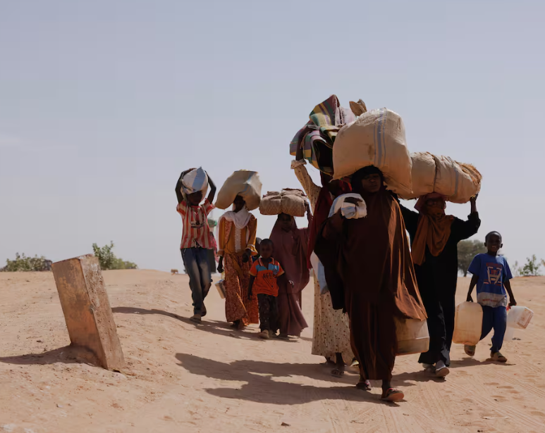
Diferentes costes integrados
Accesibilidad

Slide 24

Diferentes costes integrados
Accesibilidad
Seguridad

Slide 25
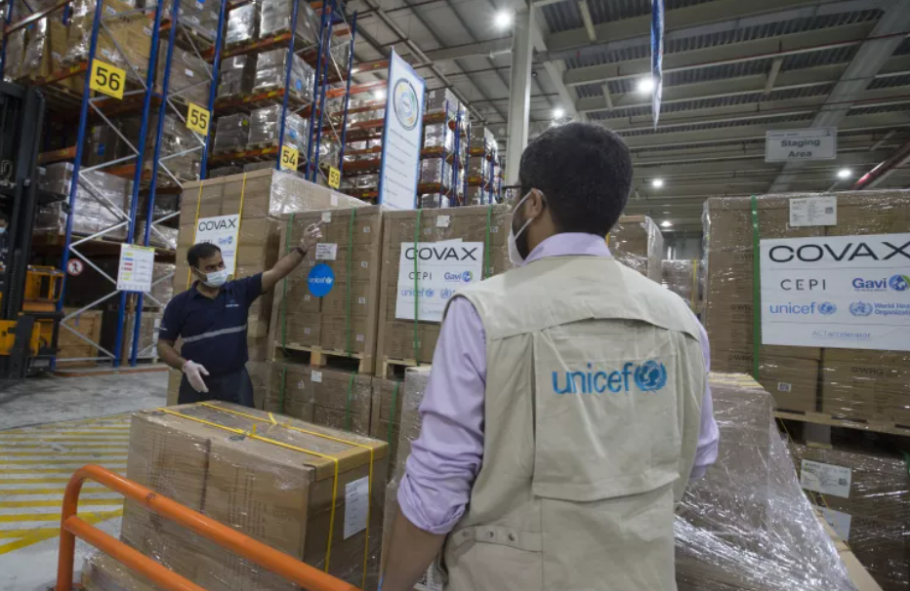
Diferentes costes integrados
Accesibilidad
Seguridad
Co-localización

Slide 27


Slide 28
02
Explicación
del modelo

Slide 29

Conjuntos

Slide 30
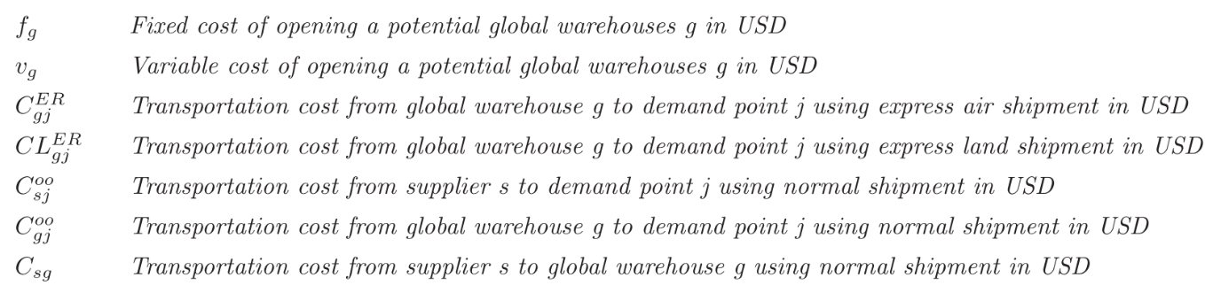
Parámetros

Slide 31
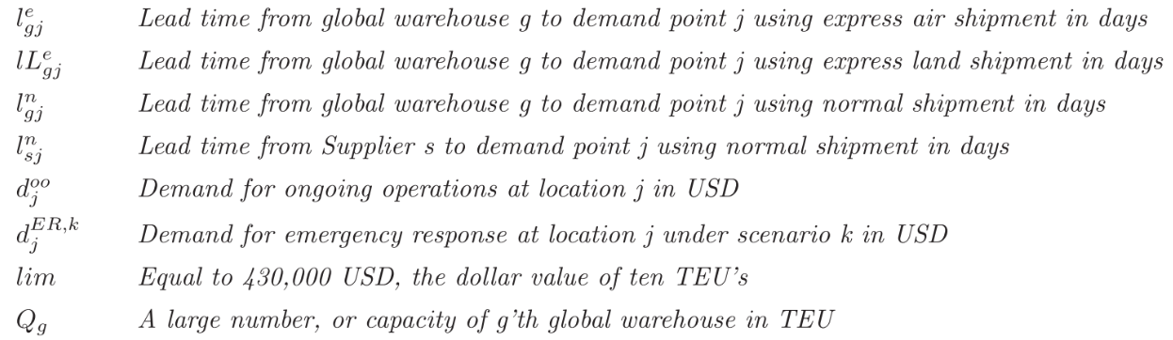
Parámetros

Slide 32
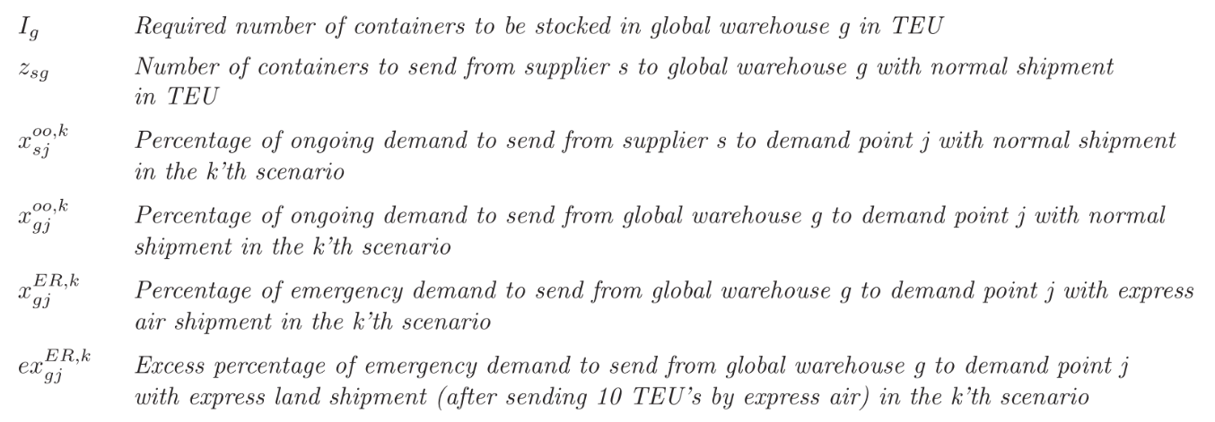
Variables

Slide 33
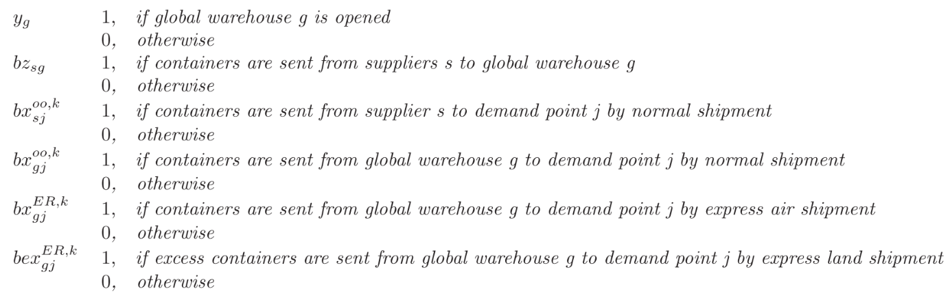
Variables

Slide 34
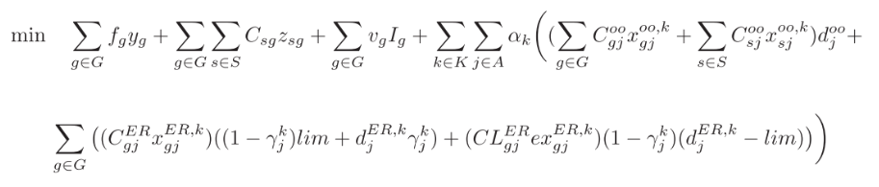
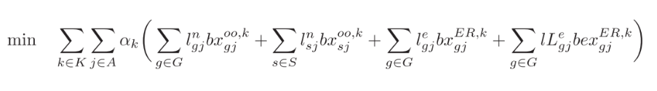
Funciones objetivo

Slide 35
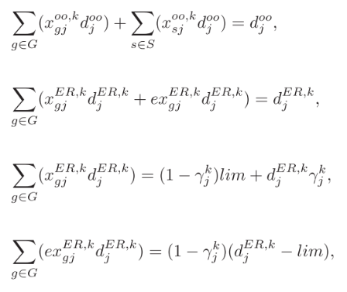
Restricciones

Slide 36
Restricciones

Slide 37
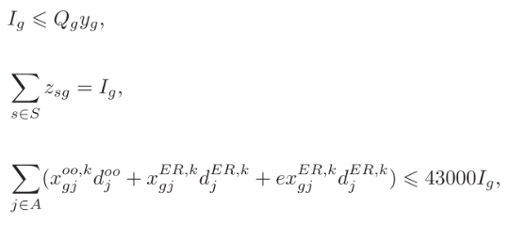
Restricciones

Slide 38
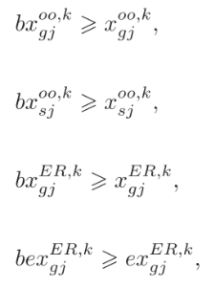
Restricciones

Slide 39
Consideraciones

Slide 40
Consideraciones
Facility Location Problem (FLP)

Slide 41
Consideraciones
Facility Location Problem (FLP)
Demanda inflexible

Slide 42
Consideraciones
Facility Location Problem (FLP)
Demanda inflexible
Sin restricciones de carga

Slide 43
Consideraciones
Facility Location Problem (FLP)
Demanda inflexible
Sin restricciones de carga
MIP

Slide 44
03
Técnicas empleadas

Slide 45
Programación estocástica

Slide 46
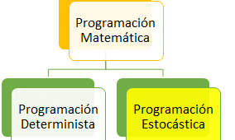
Programación estocástica

Slide 47
Programación estocástica
Integrar distintos escenarios

Slide 48
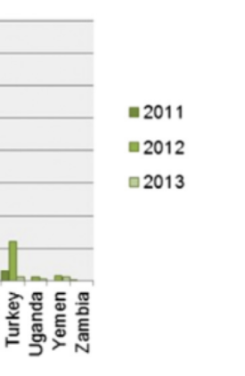
Programación estocástica
Integrar distintos escenarios
…
…

Slide 49
Programación estocástica

Slide 50
Programación estocástica

Slide 51
Programación multicriterio

Slide 52

Programación multicriterio
Tener en cuenta distintos criterios

Slide 53
Programación multicriterio
Tener en cuenta distintos criterios

Slide 54

Programación multicriterio
Tener en cuenta distintos criterios
frecuentemente enfrentados

Slide 55
Programación por fases

Slide 56
Programación por fases
Minimizar costes
Minimizar tiempos
sin empeorar costes

Slide 57
Programación por fases
Minimizar costes
Minimizar tiempos
sin empeorar costes
¡El orden tiene implicaciones éticas!

Slide 58
Programación por fases
min F1 s.a. R1 —> F1*
min F2 s.a. R1, R2, y
F1 ≤ F1*

Slide 59
Frontera de Pareto

Slide 60
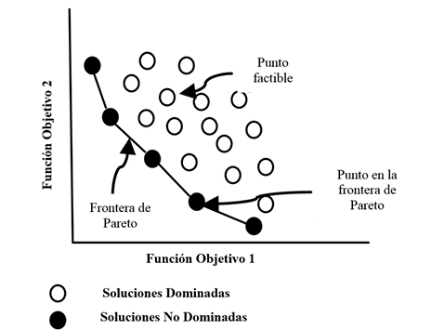
Frontera de Pareto

Slide 61
Frontera de Pareto
min F1 s.a. R1 —> F1*
min F2 s.a. R1, R2, y
F1 ≤ F1* · (1+β)

Slide 62
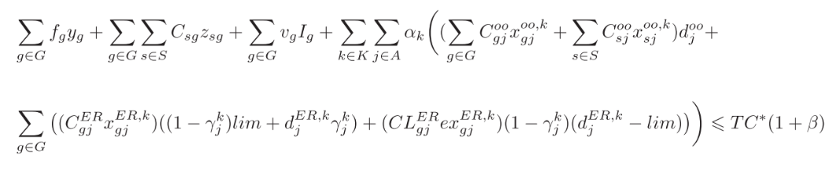
Frontera de Pareto

Slide 63
Frontera de Pareto

Slide 64
Frontera de Pareto

Slide 65
3.5
Implementación del
modelo en GAMS

Slide 66

Modelo en GAMS

Slide 67

Modelo en GAMS

Slide 68

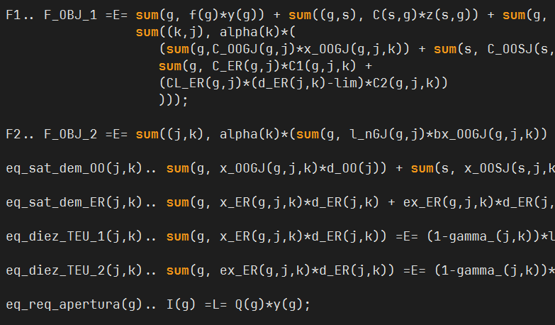
Modelo en GAMS
https://github.com/asevillasastre/GAMS-FLP-ACNUR

Slide 69

Modelo en GAMS

Slide 70
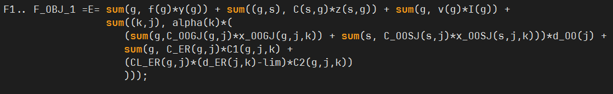
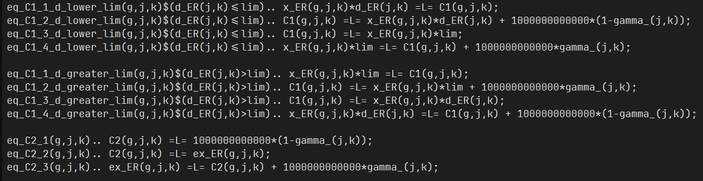
Modelo en GAMS

Slide 71

Modelo en GAMS

Slide 72


Modelo en GAMS
min F1 s.a. R1 —> F1*
min F2 s.a. R1, R2, y
F1 ≤ F1*

Slide 73
04
Caso de estudio
propuesto

Slide 74


Slide 75
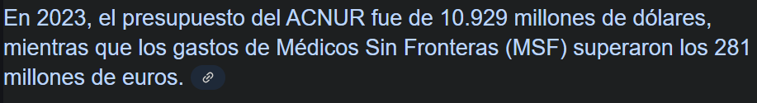

Slide 76

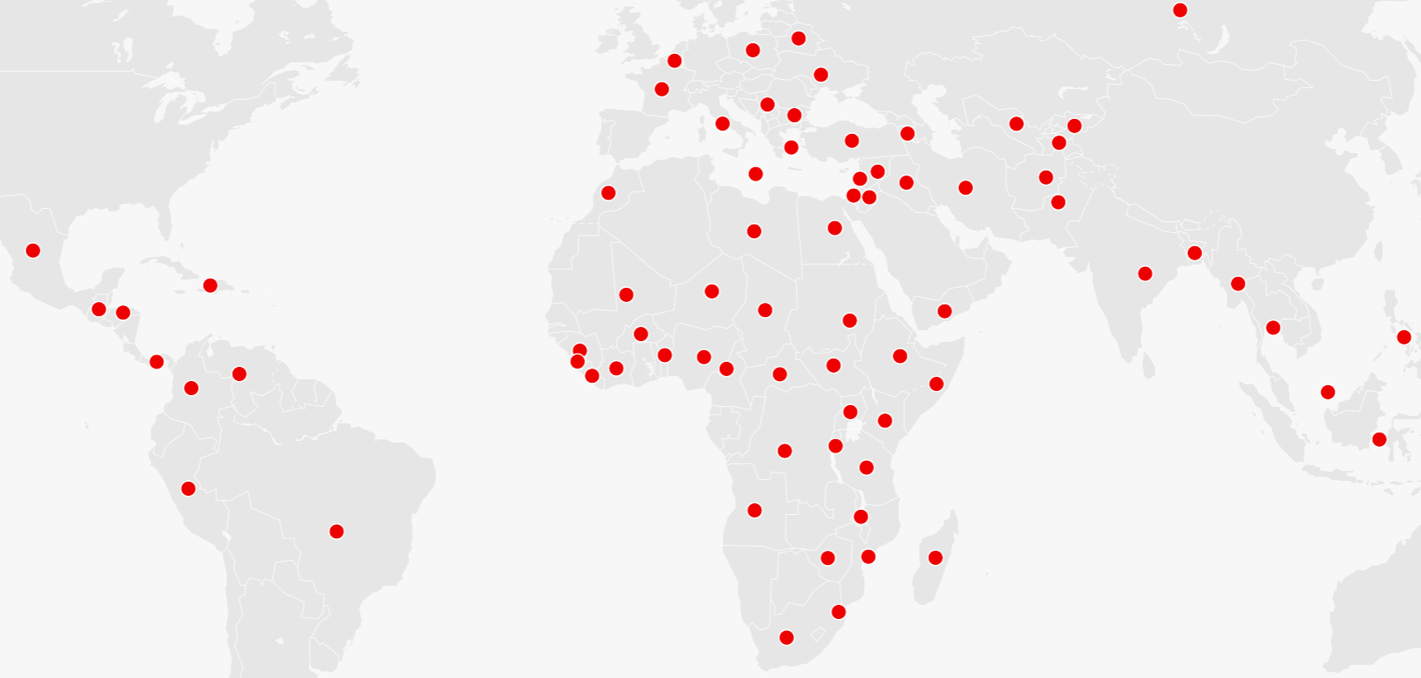
https://www.msf.es/msf-en-el-mundo

Slide 77
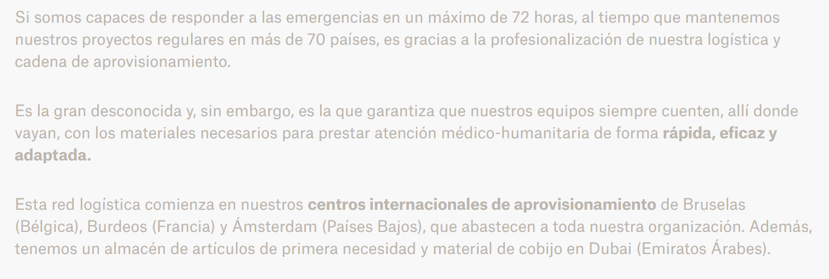
https://www.msf.es/quienes-somos/como-enviamos-ayuda

Slide 78
Centros logísticos MSF
Ámsterdam
Bruselas
Burdeos
Dubái

Slide 79
Centros logísticos MSF
Marruecos
Ghana
Sudáfrica

Slide 80
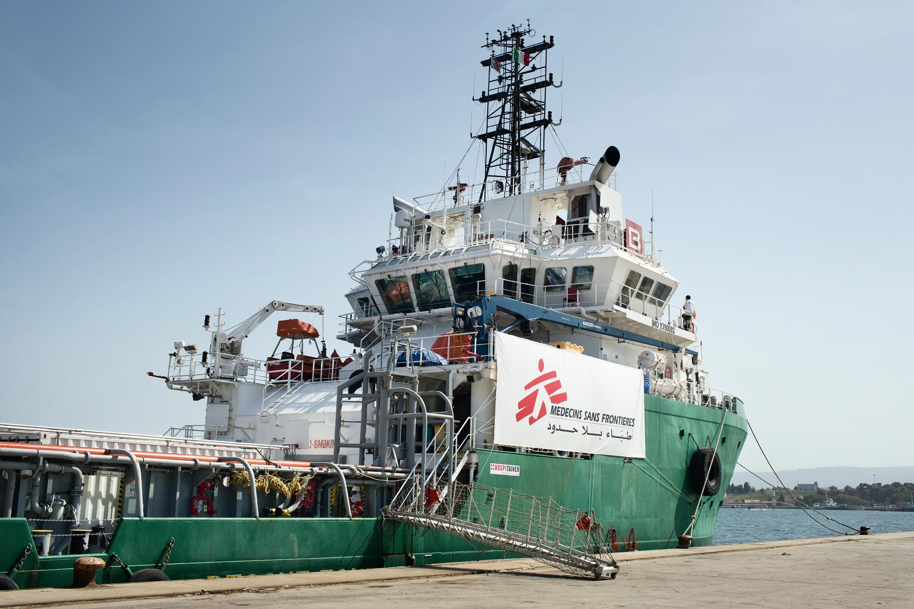

Slide 81
Nos vamos a

Slide 82
Frontera de Pareto

Slide 83
Frontera de Pareto
¡Podría hacerse variando tiempos
y optimizando costes!

Slide 84
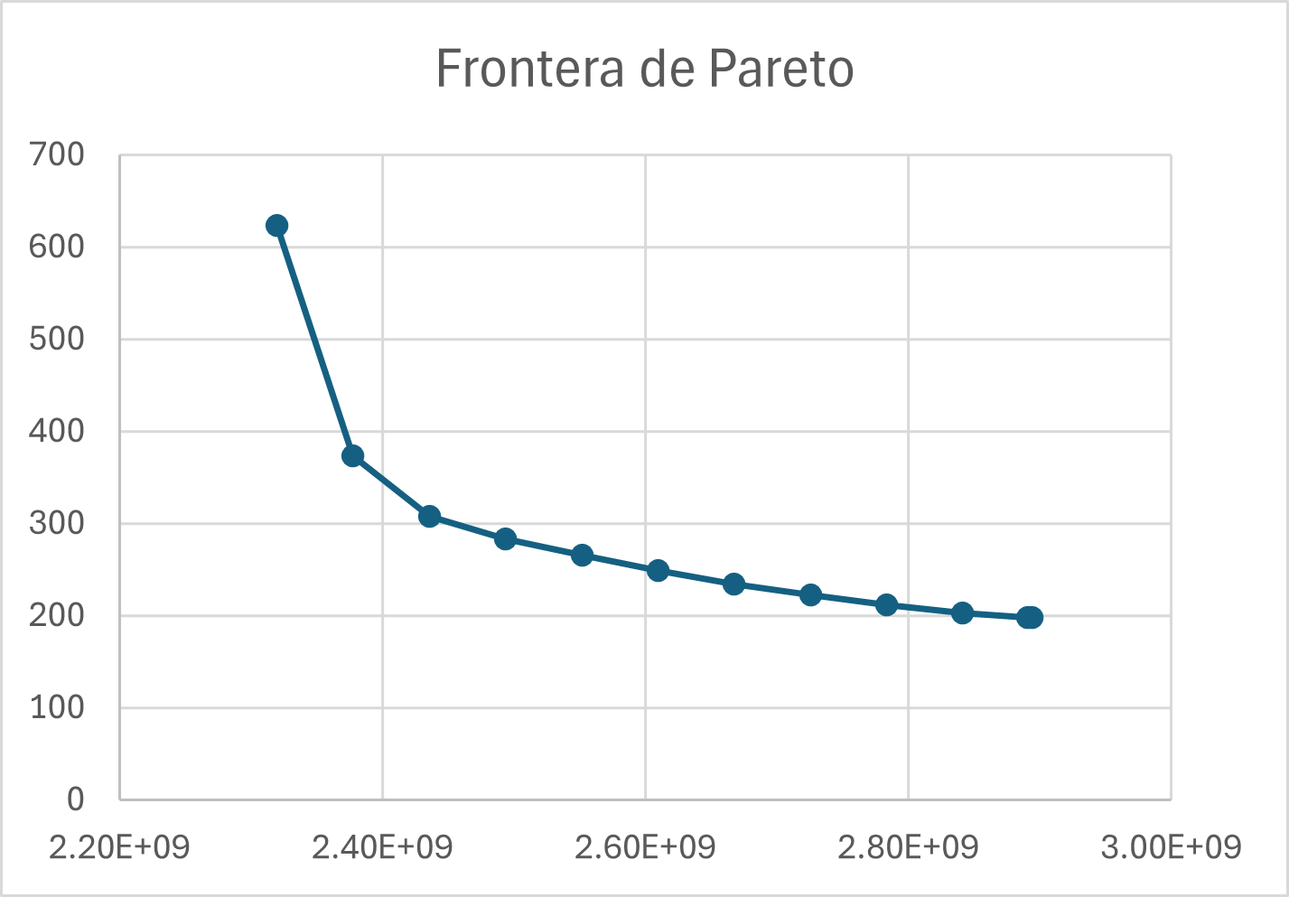
Tiempo de entrega
Coste

Slide 85
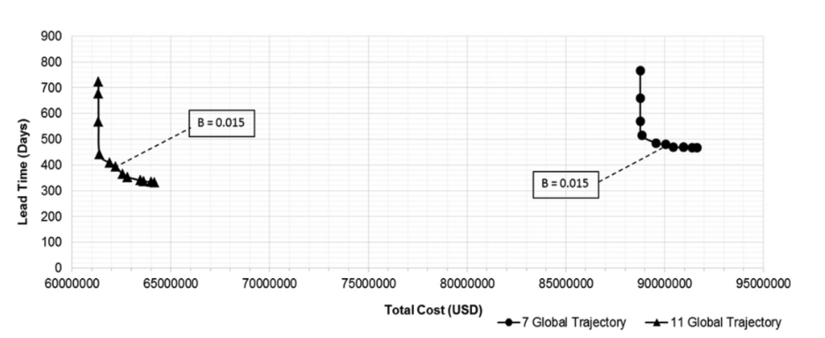

Slide 86
Presupuesto
Liquidiez

Slide 87
https://www.sciencedirect.com/science/article/pii/S0272696316300444
https://github.com/asevillasastre/GAMS-FLP-ACNUR
https://www.msf.es/quienes-somos
Paper en el que se basa esta presentación
El proyecto en GitHub
Web de Médecins Sans Frontières

Slide 88
Gracias
por vuestra atención

